Slide 1

新・大阪府ESCOアクションプランの
進捗について
資料⑦
大阪府 都市整備部
住宅建築局 公共建築室 設備課

Slide 2
大阪府のESCO導入実績･効果
○これまでに延べ119施設(43事業)で事業化(平成13年～)
○令和４年度末時点の導入効果
★ CO₂排出削減量(累計)：約27.1万㌧
★ 平均省ｴﾈ率：約29.5％
★ 光熱水費削減額 (累計)：約116億円
（令和６年度契約予定施設含む）
大阪府におけるESCO事業の推進計画
（終了）大阪府ESCOマスタープラン (平成14年度～)
（終了）大阪府ESCOアクションプラン (平成16年度～）
（進行中）新・大阪府ESCOアクションプラン（平成27年度～令和6年度）
⇒ 令和元年度、プラン見直し
プランに記載のない施設でも積極的に事業化を進めることを明記し、
ESCO事業のさらなる推進を図る。

Slide 3
新・大阪府ESCOアクションプランの推進目標及び進捗
 | 推進目標 （～令和6年度） | 進捗(※1)
導入目標施設数 | 82施設 | 85施設
平均省エネ率 | 15％ | 30.2%
光熱水費削減額(※2) | 累計 60億円 | 累計 64.3億円
エネルギー削減量(※3) | 年間 4,700kL | 年間 7,210kL
CO2排出削減総量 | 年間 8,700㌧ | 年間 13,300㌧
※1 令和４年度末実績（再ESCO施設含む））
※2 新旧プランの合算
※3 原油換算
⇒ 導入効果についても、目標達成に向け着実に推移

Slide 4
新・大阪府ESCOアクションプランの進捗状況
○26事業85施設でESCO導入
・平成26年度：りんくうタウン駅ビル、中央図書館
・平成27年度：警察8署、泉北府民ｾﾝﾀｰﾋﾞﾙ
・平成28年度：高校8校、中河内救命救急センター、警察5署、三島・南河内府民ｾﾝﾀｰﾋﾞﾙ
・平成29年度：高校8校、狭山池博物館、警察5署、泉南府民ｾﾝﾀｰﾋﾞﾙ
・平成30年度：高校6校、警察5署、公園3園
・令和元年度：近つ飛鳥博物館、国際会議場、警察5署、公園5園
・令和２年度：咲洲庁舎、公園8園
・令和３年度：本庁舎別館、教育センター
・令和４年度：警察本部本庁舎
・令和５年度：大阪府新別館（北館・南館）、府税事務所４所
○今年度、省エネ改修（１事業）を実施
・高等職業技術専門校２校、青少年海洋センター
○今年度、提案公募（２事業）を実施
・西大阪治水事務所、府立学校３４校 ⇒ １２３施設（2９事業）
＜ESCO事業契約 85施設＞

Slide 5
延べ119施設（43事業）
大阪府のESCO事業実績一覧（その1）
※青字はギャランティード
契約年度 | 施 設 名 | 建物用途 | ESCO ｻｰﾋﾞｽ期間 | 省ｴﾈ率 | 備考
平成13年度 | 母子保健総合医療センター | 病院 | 12年間 | 24.8％ | ｻｰﾋﾞｽ満了
平成14年度 | 府民センタービル (4) | 庁舎 | 10年間 | 19.7％ | ｻｰﾋﾞｽ満了
平成15年度 | 急性期・総合医療センター | 病院 | 12年間 | 25.1％ | ｻｰﾋﾞｽ満了
〃 | 教育センター | 庁舎 | 9年間 | 13.7％ | ｻｰﾋﾞｽ満了
〃 | 障がい者交流促進センター | 福祉施設 | 12年間 | 21.8％ | ｻｰﾋﾞｽ満了
〃 | 池田・府市合同庁舎 | 庁舎 | 12年間 | 29.1％ | ｻｰﾋﾞｽ満了
平成16年度 | 呼吸器・アレルギー医療推進センター | 病院 | 12年間 | 39.8％ | ｻｰﾋﾞｽ満了
〃 | マイドームおおさか | 複合施設 | 15年間 | 29.4％ | ｻｰﾋﾞｽ満了
〃 | 労働センター | 複合施設 | 15年間 | 34.7％ | ｻｰﾋﾞｽ満了
平成17年度 | 門真運転免許試験場 | 警察施設 | 11年間 | 19.4％ | ｻｰﾋﾞｽ満了
〃 | 中河内府民センタービル | 庁舎 | 15年間 | 17.3％ | ｻｰﾋﾞｽ満了
〃 | 府庁舎 本館・別館 (2) | 庁舎 | 10年間 | 8.3％ | ｻｰﾋﾞｽ満了
平成18年度 | 体育会館 | 体育館 | 15年間 | 16.1％ | ｻｰﾋﾞｽ満了
〃 | 青少年海洋センター (2) | 宿泊研修 | 15年間 | 17.3％ | ｻｰﾋﾞｽ満了
平成19年度 | 男女共同参画・青少年センター | 複合施設 | 15年間 | 24.7％ | ｻｰﾋﾞｽ満了
平成25年度 | 池田保健所外10件 (11) | 庁舎 | 14年間 | 7.7％
平成26年度 | りんくうタウン駅ビル | 駅施設 | 5年間 | 31.2% | ｻｰﾋﾞｽ満了
〃 | 中央図書館 | 図書館 | 9年間 | 42.9% | ｻｰﾋﾞｽ満了
平成27年度 | 東警察署外７件（8） | 警察署 | 9年間 | 35.1%
〃 | 泉北府民センタービル | 庁舎 | 15年間 | 18.3%
旧 プラン
新・大阪府ESCOアクションプラン
Notes:
大阪府のESCO導入実績の一覧です。
（続）

Slide 6
延べ119施設（43事業）
大阪府のESCO事業実績一覧（その2）
※青字はギャランティード
契約年度 | 施 設 名 | 建物用途 | ESCO ｻｰﾋﾞｽ期間 | 省ｴﾈ率 | 備考
平成28年度 | 北野高等学校外７件（8） | 学校 | 10年間 | 20.9%
〃 | 中河内救命救急センター | 病院 | 9年間 | 25.1%
〃 | 東成警察署外４件（5） | 警察署 | 12年間 | 41.2%
〃 | 三島・南河内府民センタービル（2） | 庁舎 | 15年間 | 35.8% | （再ESCO）
平成29年度 | 天王寺高等学校外７件（8） | 学校 | 11年間 | 16.3 %
〃 | 狭山池博物館 | 博物館 | 12年間 | 43.2%
〃 | 都島警察署外４件（5） | 警察署 | 10年間 | 50.9%
〃 | 泉南府民センタービル | 庁舎 | 15年間 | 33.4% | （再ESCO）
平成30年度 | 服部緑地外２件（3） | 公園 | 15年間 | 24.4%
〃 | 四條畷高等学校外５件（6） | 高校 | 13年間 | 17.6%
〃 | 天王寺警察署外４件（5） | 警察署 | 12年間 | 48.2%
令和元年度 | 近つ飛鳥博物館 | 博物館 | 15年間 | 26.9%
〃 | 国際会議場 | 複合施設 | 15年間 | 33.7%
〃 | 大淀警察署外4件（5） | 警察署 | 12年間 | 41.1%
〃 | 浜寺公園外4件（5） | 公園 | 15年間 | 22.8%
令和２年度 | 咲洲庁舎 | 庁舎 | 15年間 | 21.4%
〃 | 山田池公園外7件（8) | 公園 | 15年間 | 23.2%
令和３年度 | 本庁舎別館 | 庁舎 | 15年間 | 11.7% | （再ESCO）
〃 | 教育センター | 庁舎 | 15年間 | 40.9% | （再ESCO）
令和４年度 | 警察本部本庁舎 | 警察署 | 15年間 | 11.9%

Slide 7
延べ119施設（43事業）
大阪府のESCO事業実績一覧（その3）
※青字はギャランティード
契約年度 | 施 設 名 | 建物用途 | ESCO ｻｰﾋﾞｽ期間 | 省ｴﾈ率 | 備考
令和５年度 | 大阪府新別館（北館・南館） | 複合施設 | 15年間 | 9.3%
〃 | なにわ北府税事務所外３件（4） | 庁舎 | 15年間 | 17.3%
令和６年度 | 高等職業技術専門校外２（3） | 学校/宿泊研修 | 15年間 | 16.5% | （契約予定）

Slide 8
平均省エネ率（総量平均）
↓目標値 15％↓
○令和４年度時点で、目標（15%）を大きく上回る

Slide 9
光熱水費削減額（旧プラン効果分含む）
↓累計目標値↓
64億円
※ 削減額はサービス開始後15年間までを計上する
※ りんくう駅ビル実績を含む
○目標は10年間で累計60億円（旧プラン分35億円、新プラン分25億円）
○８年間で、累計64億円の削減（目標の約106%）を達成

Slide 10
エネルギー削減量
約7,210kL
↓目標値↓
○令和４年度の実績は、約7,210キロリットルを達成

Slide 11
CO2排出削減量
R２は会議場の稼働率が小さいため、伸び率が大きい。
約13,300㌧
↓目標値↓
○令和４年度の実績は、約13,300㌧を達成
⇒ 導入の効果についても、目標達成に向け着実に推移！！

Slide 12

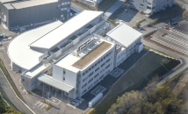
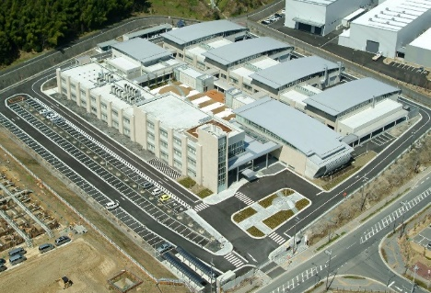
令和５年度の公募について（令和６年度契約、工事予定）
大阪府立北大阪高等職業技術専門校外２件ESCO事業
シェアード・
セイビングス
北大阪高等職業技術専門校
南大阪高等職業技術専門校
【所在地】 枚方市津田山手二丁目
【施設概要】
用 途：学校
建 年：2013年
延べ面積：10,400 ㎡
構 造：北棟RC造 地上4階
南棟S造 地上3階
空 調：個別空調(GHP)
照 明：蛍光灯等
【所在地】 和泉市テクノステージ二丁目
【施設概要】
用 途：学校
建 年：2006年
延べ面積：11,411 ㎡
構 造：本館管理棟 RC造 地上3階
実習棟、共用棟、多目的ホール棟
RC造 地上1階
空 調：中央熱源(ガス吸収式冷温水機)
個別空調(GHP,EHP)
照 明：蛍光灯等
Notes:
続きまして今年度の公募案件です。
北大阪と南大阪高等職業技術専門校の２校と青少年海洋センターの外灯になります。
こちらもシェアードＥＳＣＯでの公募になります。
照明は両校とも一部ダウンライトがLED化されていますが、基本的には蛍光灯が大多数です。
空調方式は北大阪はガス式の個別空調、南大阪はガス吸収式冷温水機とガス式と電気式の個別空調の組み合わせです。
年間光熱水費は北大阪高等職業技術専門校で約1,037万円、南大阪高等職業技術専門校約1,318万円です。
この２校と次の青少年海洋センターの

Slide 13
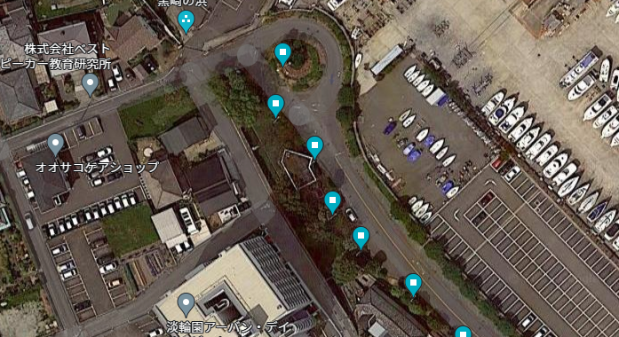
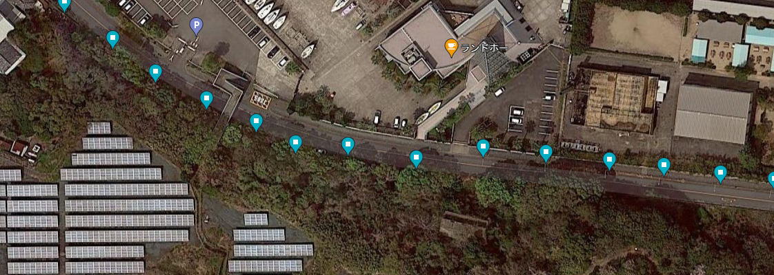
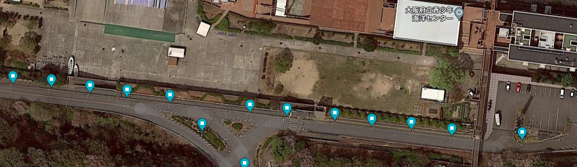
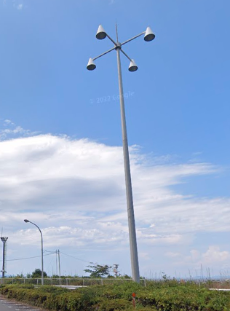
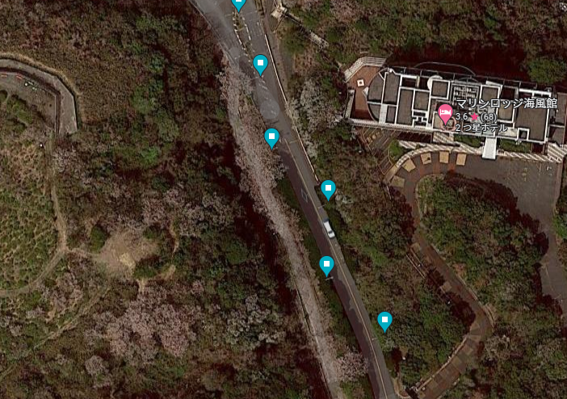
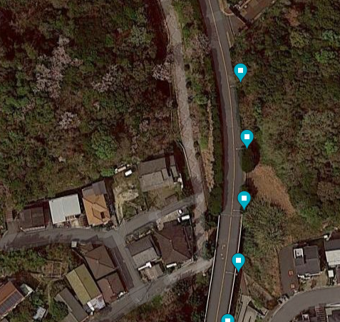
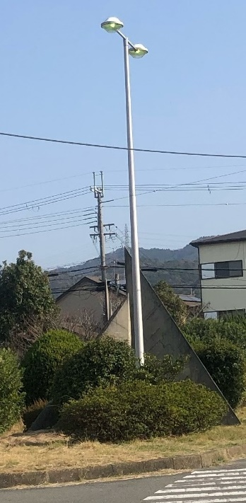
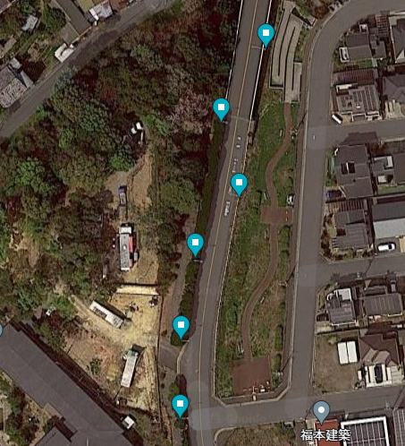
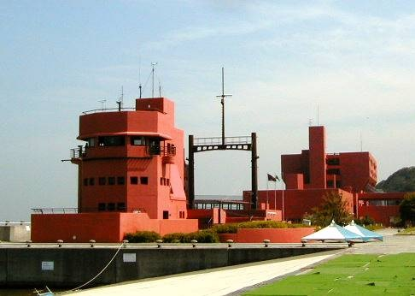
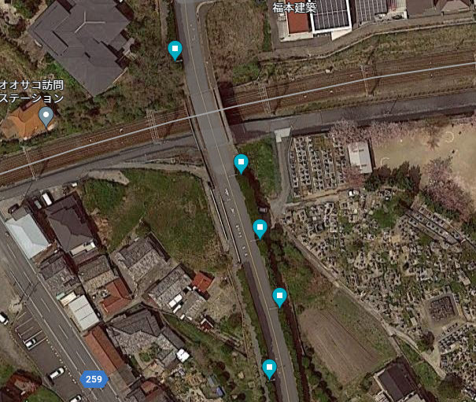
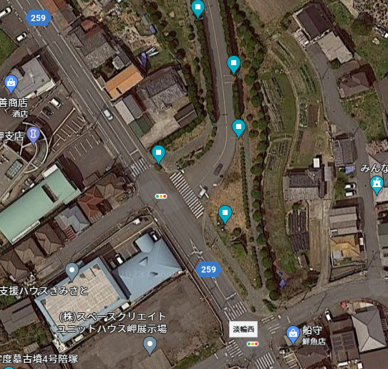
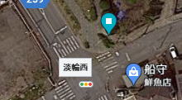
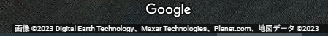
令和５年度の公募について（令和６年度契約、工事予定）
約600m
青少年海洋センター
【所在地】 泉南郡岬町淡輪
【施設概要】
用 途：宿泊施設
建 年：1974年
照 明：外灯（水銀灯）
約65灯
約600m
Notes:
６５灯の外灯の改修も含めた３施設で１案件として公募を行いました。
現在、提案審査中です。

Slide 14
令和５年度の公募について（令和６年度契約、工事予定）
【大阪府立北大阪高等職業技術専門校外２件ESCO事業】
●最優秀提案者
・東芝エレベータ株式会社（代表者）
・みずほ東芝リース株式会社
●各年の光熱水費削減額
6,045千円／年
●省エネルギー率 16.5％
●ESCOｻｰﾋﾞｽ期間
令和7～21年度(15年間)
●提案内容
・照明のＬＥＤ化
Notes:
10月に最優秀提案者が決定しました。
照明器具 2343台 器具更新

Slide 15
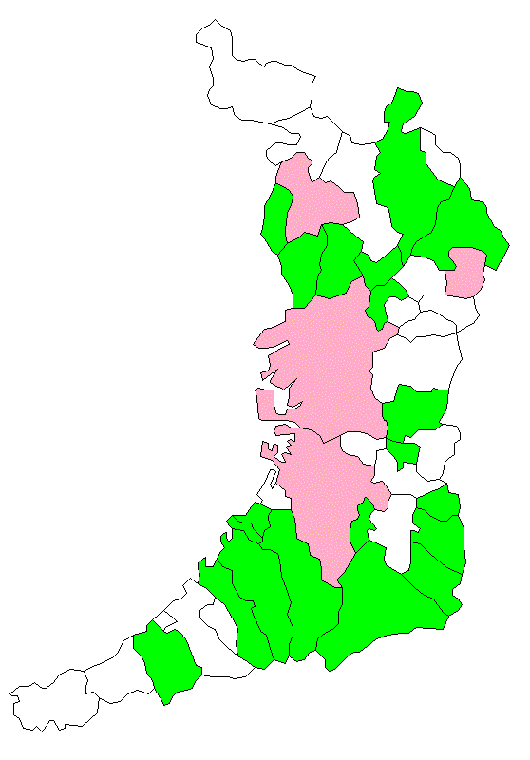
【24市町村567施設で事業化】
（令和５年12月時点）
府内市町村におけるESCO事業
箕面市（３施設）
本庁舎、聖苑 等
高槻市（２施設）
高槻市総合センター、市役所本館
摂津市（１施設）
市庁舎
池田市（２施設）
池田・府市合同庁舎、五月山体育館
守口市（１施設）
市庁舎
吹田市（１施設）
本庁舎
枚方市（２施設）
輝きプラザきらら、中央図書館
豊中市（２施設）
第一庁舎、第二庁舎
新
交野市（１施設）
総合体育施設
大阪市（497施設）
中央図書館、中央卸売市場、
区役所、小中学校 等
八尾市（５施設）
本庁舎、総合体育館 等
藤井寺市（５施設）
市役所、市民総合会館 等
堺市（３施設）
北区役所、斎場 等
大阪狭山市（１施設）
SAYAKAホール
泉大津市（１施設）
市立病院
太子町（１施設）
町役場庁舎・分署
忠岡町（４施設）
シビックセンター、文化会館 等
河南町（１施設）
町役場庁舎
和泉市（６施設）
コミュニティセンター、街路灯及び公園灯 等
千早赤阪村（６施設）
郷土資料館、保健センター 等
岸和田市（７施設）
本庁舎、市民病院 等
河内長野市（13施設）
市庁舎本館・別館、文化会館 等
貝塚市（１施設）
市民福祉センター
＜赤囲み市町村（下線施設）：令和５年度公募＞
泉南市（１施設）
総合福祉センター
新
：令和５年度公募が初めての公募となる市町村

Slide 16
令和６年度の事業化施設
＜設備更新型ESCO事業＞
・大阪府西大阪治水事務所ESCO事業
＜民間資金活用型ESCO事業＞
・大阪府立東淀川高等学校外３３件ESCO事業

Slide 17
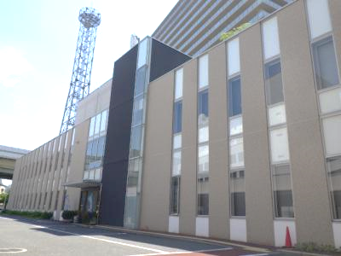
西大阪治水事務所
【所管課】 都市整備部 河川室
【所在地】 大阪市西区江之子島2-1-64
【施設概要】
建 年：2007年
延面積：2,026㎡
【施設全体（隣接する津波・高潮ステーション含む）：3,045㎡】
構 造：RC造／地上2階
光熱水費：約938万円/年(R4)【施設全体】
【設備概要】
空調：個別空調(EHP)
照明：Hf蛍光灯

Slide 18
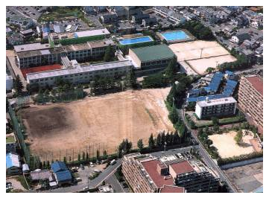
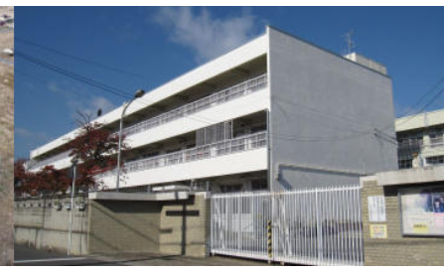
府立学校（高等学校、支援学校）＜複数施設を一括公募＞
【所管課】 教育庁 施設財務課
大阪府立吹田高等学校
大阪府立高槻支援学校
【所在地】 吹田市原町４丁目24番14号
【施設概要】
建 年：１９５８年（本館） ～ 1971年（北館（東）） 他
延面積：13,740 平方メートル （敷地内合計）
構 造：RC造／地上３階 他
光熱水費：約1,551万円/年(R4)
【設備概要】
空調：個別空調(GHP、EHP)
照明：蛍光灯（一部LED）
【所在地】 高槻市富田町１丁目３３番１７号
【施設概要】
建 年：1966年（小学部高学年棟） ～ 1968年（作業棟） 他
延面積：11,390 平方メートル （敷地内合計）
構 造：RC造／地上３階 他
光熱水費：約1,866万円/年(R4)
【設備概要】
空調：個別空調(GHP、EHP)
照明：蛍光灯（一部LED）
当該2施設を含め、34施設を一括公募

Slide 19
【提案募集スケジュール（予定）】
 | 令和６年度ESCO事業スケジュール
ESCO提案審査会 | 令和６年４月22日(月)
募集要項配付 | 令和６年５月16日(木) ～
質問回答 | 令和６年５月27日(月)
参加表明受付 | 令和６年６月３日(月) ～ ６月４日(火)
提案要請書交付 | 令和６年６月７日(金)
現場ウォークスルー調査 | 令和６年６月中旬
提案書受付 | 令和６年9月中旬
ESCO提案書に関する 事務局ﾋｱﾘﾝｸﾞ | 令和６年９月下旬
事業者選定部会 | 令和６年10月中旬～下旬
最優秀及び優秀提案の 結果通知 | 令和６年10月下旬

